Slide 1
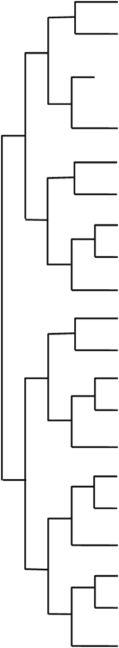
제13회 삼육대학교 총장배 겸
제22회 서울특별시동아리농구연맹 회장배 전국 중·고 대회
-고등부-
서울고B
7
1
부천시온
효자고교
9
청량고교
경복고교
1
애니메고
1
2
석관고교
8
2
삼육고B
송곡고교
1
5
원묵고교
월계고교
9
5
대진고B
서라벌고
누원고교
한양공고
2
10
성수고교
동북고교
6
7
고대부고
10
6
신현고A
경기기공
반포고교
3
6
4
서울고A
11
9
불암고교
경민고교
삼육고A
5
11
부용고교
3
1
경기고교
12
10
동대부고A
건대부고
강서고교
여의도B
2
6
영동고교
동대부고B
4
2
중화고교
13
11
단대부고
여의도A
상암고교
6
12
소사고교
5
60
미양고교
14
12
신현고B
대진고A
자양고교

Slide 2
제13회 삼육대학교 총장배 겸
제22회 서울특별시동아리농구연맹 회장배 전국 중·고 대회
-중등부-
용산중학
삼육중B
불암중학
3
3
수락중학
3
5
경기신곡
3
7
이수중학
공진중학
원묵중학
4
4
삼육중A
상도중학
1
5
2
선린중학
상경중학
부천중원
7
7
선유중학
4
공릉중학
4
8
부천중흥
태랑중학
8
태릉중학
무원중학
8

